Slide 1
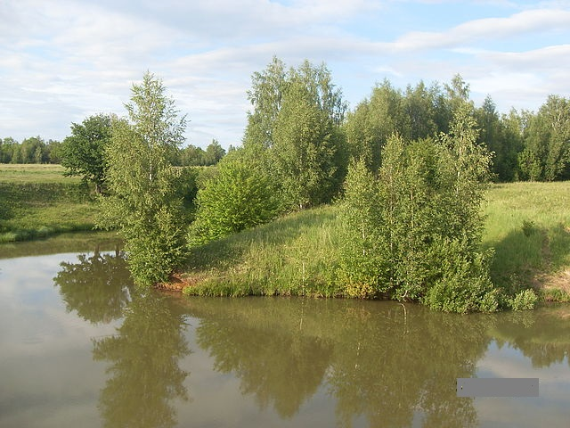
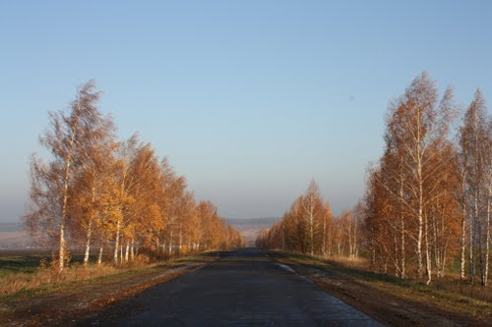
БЮДЖЕТ ДЛЯ ГРАЖДАН
ПРОЕКТ БЮДЖЕТА ВАРМАЗЕЙСКОГО СЕЛЬСКОГО ПОСЕЛЕНИЯ
БОЛЬШЕИГНАТОВСКОГО МУНИЦИПАЛЬНОГО РАЙОНА
РЕСПУБЛИКИ МОРДОВИЯ
НА 2018 ГОД И НА ПЛАНОВЫЙ ПЕРИОД 2019 И 2020 ГОДОВ

Slide 2
УВАЖАЕМЫЕ ЖИТЕЛИ ВАРМАЗЕЙСКОГО СЕЛЬСКОГО ПОСЕЛЕНИЯ
Перед вами брошюра «Бюджет для граждан», которая познакомит вас с положениями основного финансового документа Вармазейского сельского поселения Большеигнатовского муниципального района на 2018 год и на плановый период 2019-2020 годов.
Бюджет для граждан – это упрощенная версия бюджетного документа, которая использует неформальный язык и доступные форматы, чтобы облегчить для граждан понимание бюджета.
Предоставленная информация предназначена для широкого круга пользователей и будет интересна всем категориям населения.
С уважением,
Глава сельского поселения А.Р.Рабина

Slide 3
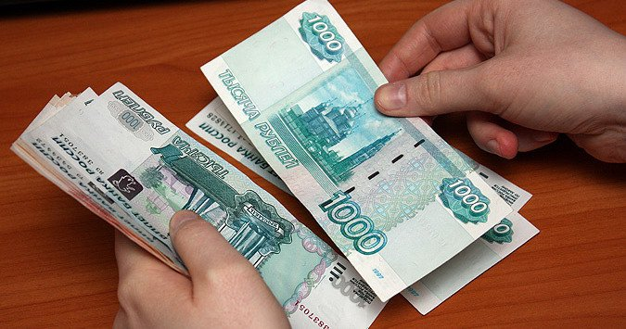
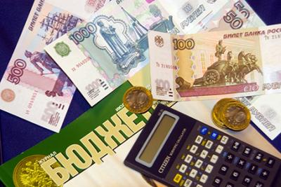


ЧТО ТАКОЕ БЮДЖЕТ?
ДОХОДЫ
это поступающие в бюджет
денежные средства
(налоги юридических и физических
лиц, административные платежи
и сборы, безвозмездные поступления
РАСХОДЫ
это выплачиваемые
из бюджета денежные средства (социальные выплаты,
содержание учреждений культуры и другие)
БЮДЖЕТ-форма образования и расходования денежных средств, предназначенных для финансового
обеспечения задач и функций местного самоуправления
превышение доходов над расходами
образует положительный остаток
бюджета
ПРОФИЦИТ
если расходная часть бюджета превышает доходную, то бюджет формируется с
ДЕФИЦИТОМ
Сбалансированность бюджета по доходам и расходам – основополагающее требование,
предъявляемое к органам, составляющим и утверждающим бюджет

Slide 4
ОСНОВНЫЕ ПАРАМЕТРЫ СОЦИАЛЬНО-ЭКОНОМИЧЕСКОГО РАЗВИТИЯ ВАРМАЗЕЙСКОГО СЕЛЬСКОГО ПОСЕЛЕНИЯ БОЛЬШЕИГНАТОВСКОГО МУНИЦИПАЛЬНОГО РАЙОНА
Наименование показателя | 2016 год (факт) | 2017 год (план) | 2018 год (прогноз) | 2019 год (прогноз) | 2020 год (прогноз)
Численность населения, (чел.) | 273 | 263 | 260 | 260 | 260
Объем оборота розничной торговли во всех каналах реализации, тыс.руб. | 7348,0 | 6857,0 | 9068,0 | 7878,0 | 8471,0
Общая площадь введенного в эксплуатацию жилья с учетом индивидуального жилищного строительства, (кв.м.) | 128,0 | 0 | 0 | 0 | 0
Объем закупок скота и птицы от сельскогохозяйственных организаций и крестьянских (фермерских) хозяйств, (тонн) | 2,1 | 2,0 | 2,0 | 2,0 | 2,0

Slide 5
Прогноз бюджета Вармазейского сельского поселения Большеигнатовского муниципального района
(тыс.рублей)
Показатель | Факт 2016 г | План 2017 г | Прогноз
 |  |  | 2018 г | 2019 г | 2020 г
Доходы, всего | 1656,6 | 1827,0 | 1502,8 | 1342,1 | 1360,6
в том числе
налоговые и неналоговые | 160,3 | 252,6 | 187,0 | 195,1 | 203,5
безвозмездные поступления | 1683,1 | 1574,4 | 1315,8 | 1147,0 | 1157,1
Расходы, всего | 1830,2 | 1836,2 | 1512,2 | 1351,9 | 1370,8
Дефицит | 9,9 | 0 | 9,4 | 9,8 | 10,2

Slide 6
Структура доходов бюджета Вармазейского сельского поселения Большеигнатовского муниципального района в 2016-2020 годах
(тыс.рублей)
Наименование показателя | 2016 год (Факт) | 2017 год (План) | Прогноз
 |  |  | 2018 год | 2019 год | 2020 год
Налоговые доходы | 112,3 | 206,3 | 162,9 | 170,0 | 177,4
темп роста, % | 52,0 | 183,7 | 79,0 | 104,0 | 104,0
Неналоговые доходы | 37,3 | 46,3 | 24,1 | 25,1 | 26,1
темп роста, % | 7,4 | 124,0 | 52,0 | 104,0 | 104,0
Безвозмездные поступления | 1683,1 | 1574,4 | 1315,8 | 1147,0 | 1157,1
темп роста, % | 103,0 | 93,5 | 83,0 | 87,0 | 101,0

Slide 10
Неналоговые доходы бюджета Вармазейского сельского поселения Большеигнатовского муниципального района в 2016-2020 годах
(тыс.рублей)
 | 2016 год | 2017 год | 2018 год | 2019 год | 2020 год
Доходы от аренды имущества | 37,3 | 46,3 | 24,1 | 25,1 | 26,1
Прочие доходы | 0 | 0 | 0 | 0 | 0

Slide 11
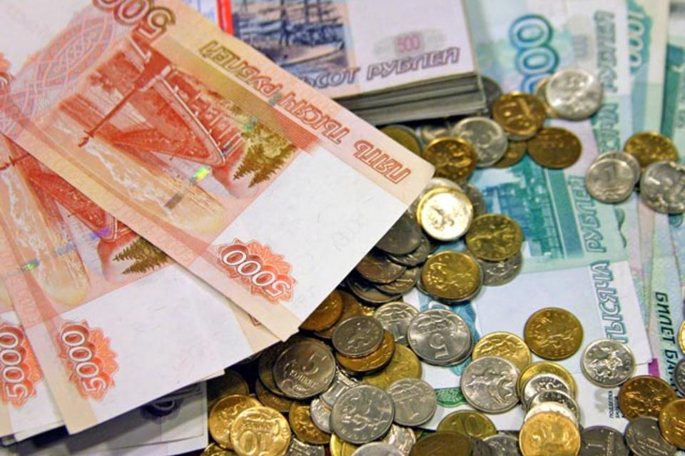

МЕЖБЮДЖЕТНЫЕ ТРАНСФЕРТЫ
ПОСТУПЛЕНИЯ В БЮДЖЕТ ПОСЕЛЕНИЯ БЕЗВОЗМЕЗДНЫХ ПОСТУПЛЕНИЙ В ВИДЕ ДОТАЦИЙ, СУБСИДИЙ, СУБВЕНЦИЙ И ИНЫХ МЕЖБЮДЖЕТНЫХ ТРАНСФЕРТОВ ОТ БЮДЖЕТОВ ДРУГИХ УРОВНЕЙ НАЗЫВАЮТСЯ
МЕЖБЮДЖЕТНЫМИ ТРАНСФЕРТАМИ

Slide 12
БЕЗВОЗМЕЗДНЫЕ ПОСТУПЛЕНИЯ ВАРМАЗЕЙСКОГО СЕЛЬСКОГО ПОСЕЛЕНИЯ В 2016-2020гг.
(тыс.рублей)
 | 2016 год | 2017 год | Прогноз
 |  |  | 2018 год | 2019 год | 2020 год
Субсидии | 322,9 | 585,9 | 555,1 | 577,0 | 599,4
Субвенции | 53,9 | 58,3 | 62,3 | 63,0 | 65,3
Иные межбюджетные трансферты | 1306,3 | 930,2 | 698,4 | 507,0 | 492,4

Slide 13
Расходы бюджета Вармазейского сельского поселения Большеигнатовского муниципального района по разделам классификации расходов в 2016-2020 годах
Наименование расходов | 2016 г. (факт) тыс.руб. | 2017 год | План
 |  | План (тыс.руб.) | 2018 год (тыс.руб.) | 2019 год (тыс.руб.) | 2020 год (тыс.руб.)
Расходы, всего | 1830,2 | 1836,2 | 1512,2 | 1351,9 | 1370,8
Общегосударственные вопросы | 982,3 | 845,1 | 937,5 | 941,3 | 934,3
Доля в общих расходах в % | 53,7 | 46,0 | 62,0 | 69,6 | 68,1
Национальная оборона | 53,8 | 58,2 | 62,2 | 62,9 | 65,2
Доля в общих расходах в % | 3,0 | 3,2 | 4,1 | 4,6 | 4,7
Жилищно-коммунальное хозяйство (благоустройство) | 38,9 | 56,4 | 82,1 | 86,2 | 89,5
Доля в общих расходах в % | 2,1 | 3,1 | 5,4 | 6,4 | 6,5
культура | 695,9 | 762,8 | 369,4 | 198,6 | 206,4
Доля в общих расходах в % | 38,0 | 41,5 | 24,4 | 14,7 | 15,1

Slide 14
Расходы бюджета Вармазейского сельского поселения Большеигнатовского муниципального района
(на душу населения)
Расходы поселения, Тыс.рублей/чел. | 2016 год (факт) | 2017 год (оценка) | Прогноз
 |  |  | 2018 год | 2019 год | 2020 год
Всего, в том числе: | 6,5 | 6,53 | 5,55 | 4,93 | 5,0
Общегосударственные вопросы | 3,6 | 3,2 | 3,6 | 3,6 | 3,6
Национальная оборона | 0,2 | 0,22 | 0,24 | 0,24 | 0,25
Жилищно-коммунальное хозяйство (благоустройство) | 0,14 | 0,21 | 0,31 | 0,33 | 0,34
Культура и кинематография | 2,55 | 2,9 | 1,4 | 0,76 | 0,8

Slide 15
Структура расходной части бюджета Вармазейского сельского поселения Большеигнатовского муниципального района в 2018 году

Slide 16
Структура расходной части бюджета Вармазейского сельского поселения Большеигнатовского муниципального района в 2019 году

Slide 17
Структура расходной части бюджета Вармазейского сельского поселения Большеигнатовского муниципального района в 2020году

Slide 18
ПРОГРАММНЫЙ БЮДЖЕТ
Программный бюджет – формирование бюджета поселения в разрезе муниципальных программ.
Муниципальная программа – документ, определяющий цель, задачи и результат, основные направления и инструменты государственной политики, направленные на достижение целей и реализацию государственных приоритетов.
Показатели | Прогноз 2018 год | Прогноз 2019 год | Прогноз 2020 год
Расходы бюджета поселения, тыс.рублей | 1512,2 | 1351,9 | 1370,8
в том числе:
Муниципальная программа «Развитие культуры в Вармазейском сельском поселение Большеигнатовского муниципального района на 2016-2022 годы» | 369,4 | 198,6 | 206,1
Муниципальная программа «Благоустройство территории Вармазейского сельского поселения на 2014-2017 годы и на период до 2020 г.» | 126,3 | 120,4 | 123,7

Slide 19
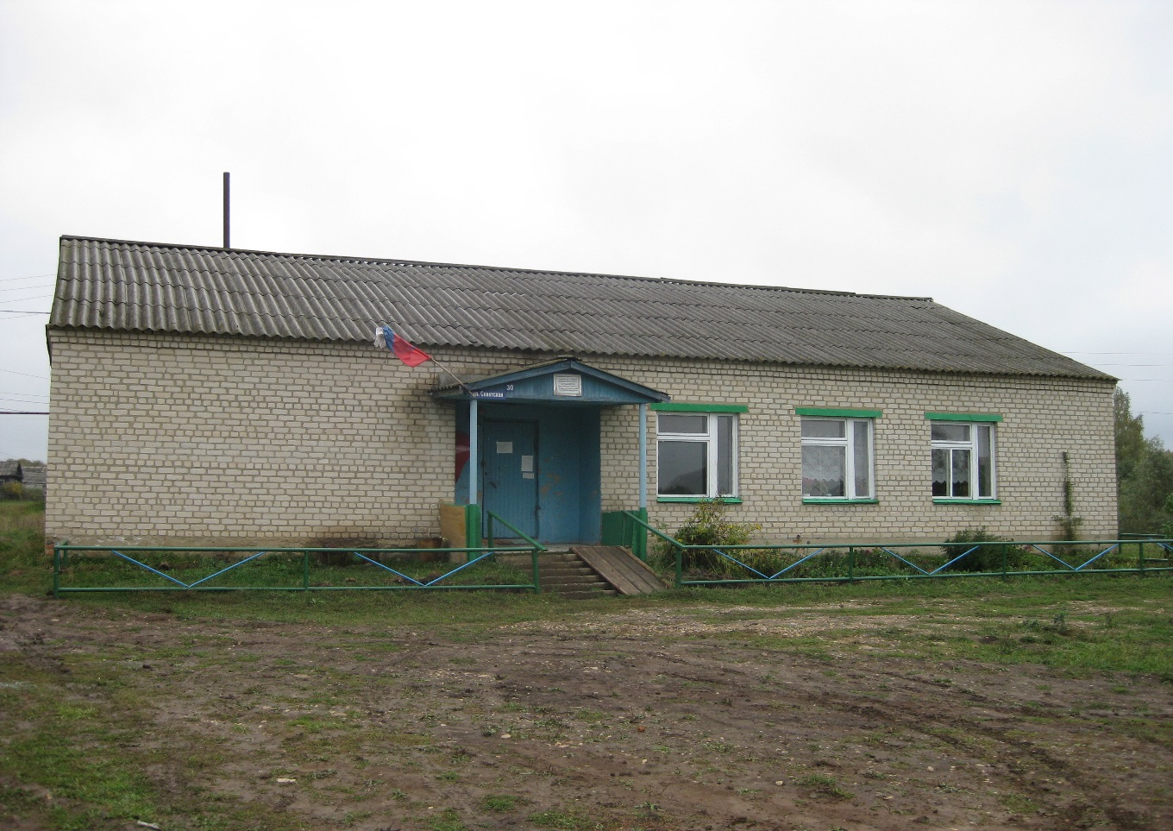
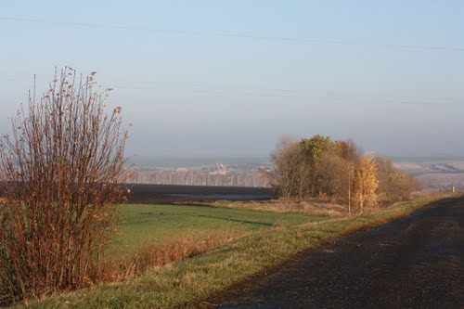
КОНТАКТНАЯ ИНФОРМАЦИЯ
Администрация Вармазейского сельского поселения
Большеигнатовского муниципального района
Республики Мордовия
Адрес: Республика Мордовия,
Большеигнатовский район,
с.Вармазейка,
ул.Советская, д.30
Телефон: 8-8(3442)-43-12
Глава Вармазейского
сельского поселения – А.Р.Рабина

